Slide 1
RADYOTERAPİ TEKNİKERİ
KALİTE KONTROLDE GÖREV ALMALI !
DR. HASAN UYSAL
MEDICANA ANKARA HASTANESİ

Slide 2

GÖREV
TANIMI
YÖNETMELİK
QA and QC
KALİTE
PROTOKOLLER
TG-142
RTT EĞİTİMİ

Slide 3
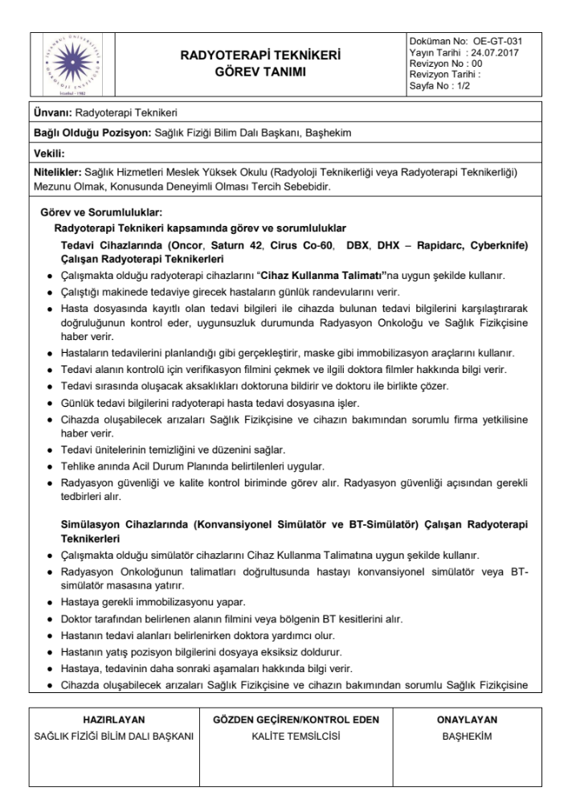

Slide 4
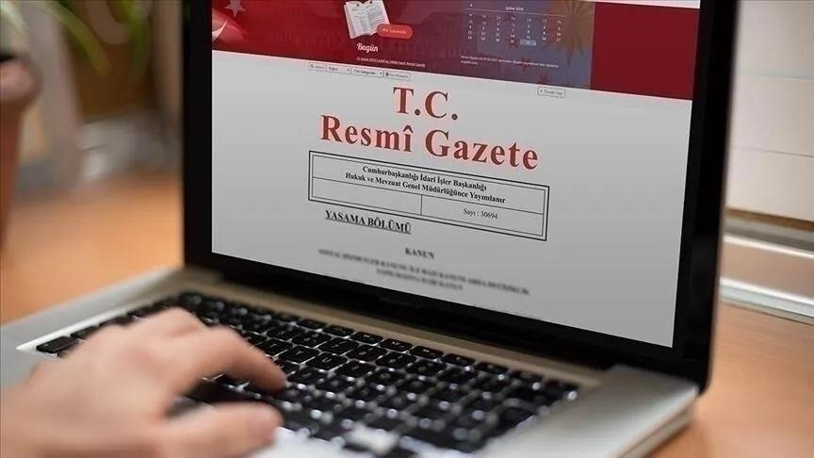
GÖREV
TANIMI
YÖNETMELİK
QA and QC
KALİTE
PROTOKOLLER
TG-142
RTT EĞİTİMİ

Slide 5
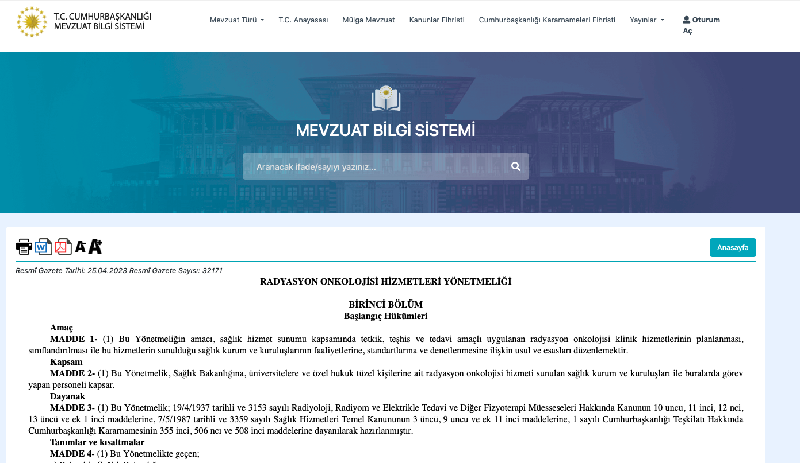

Slide 6
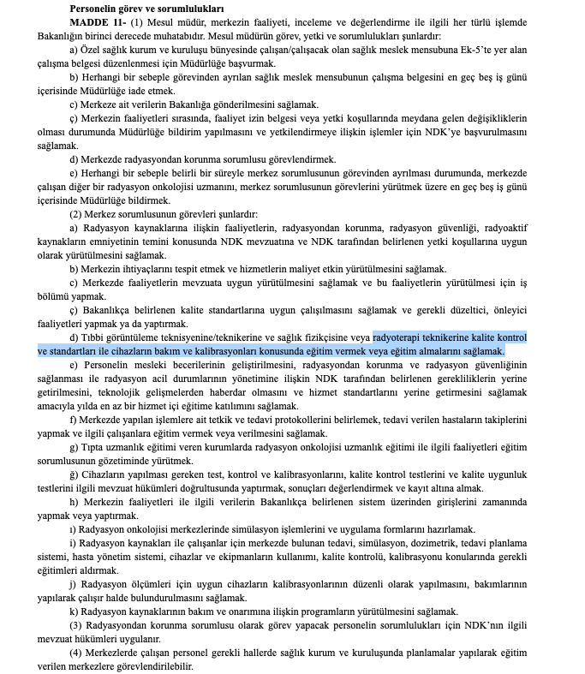
25.03.2023 Tarihli Yönetmelik
  Tıbbi görüntüleme teknisyenine/teknikerine ve sağlık fizikçisine veya Radyoterapi teknikerine kalite kontrol ve standartları ile cihazların bakım ve kalibrasyonları konusunda eğitim vermek veya eğitim almalarını sağlamak.

Slide 7
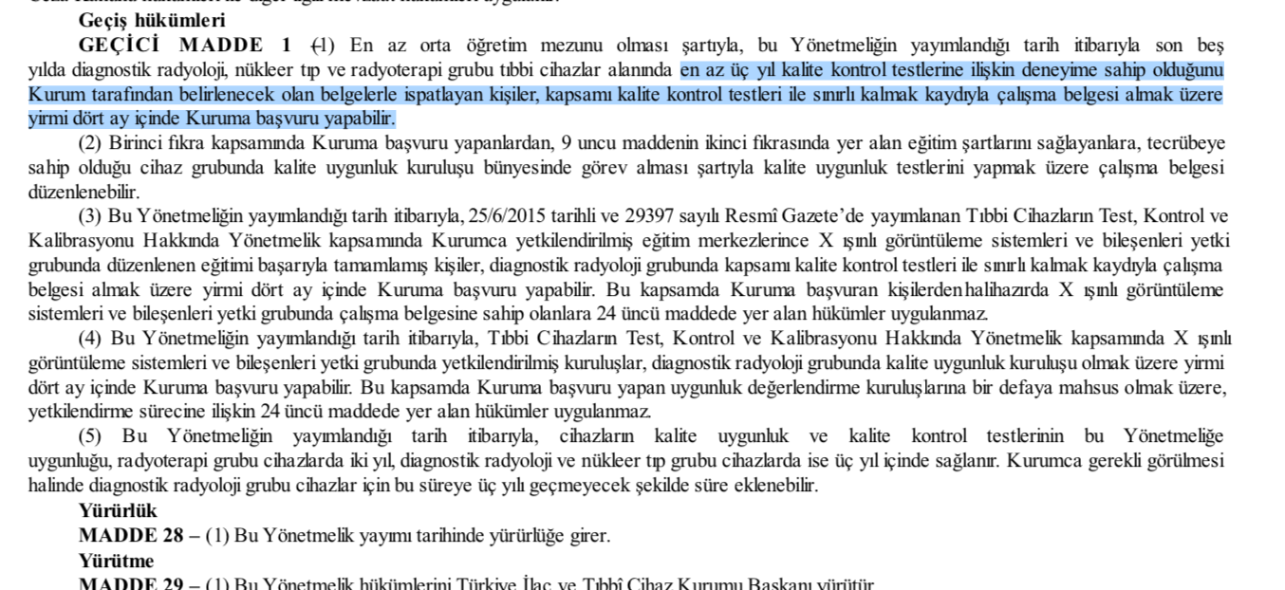
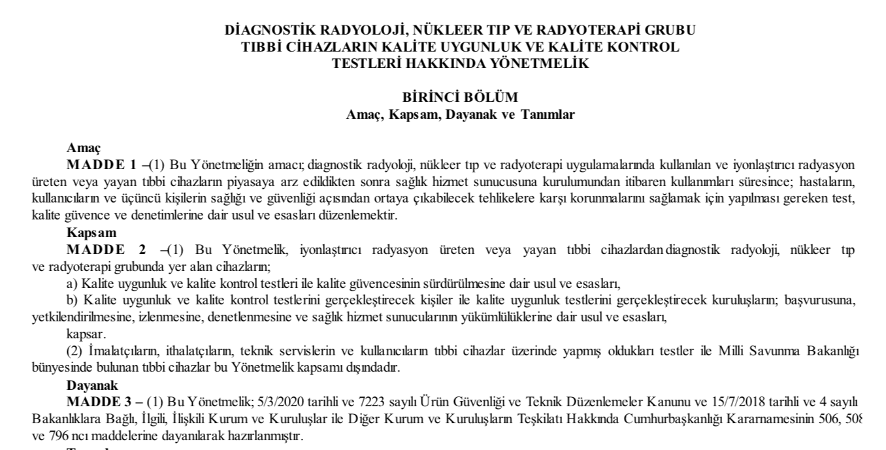
TİTCK

Slide 8

GÖREV
TANIMI
YÖNETMELİK
QA and QC
KALİTE
PROTOKOLLER
TG-142
RTT EĞİTİMİ

Slide 9
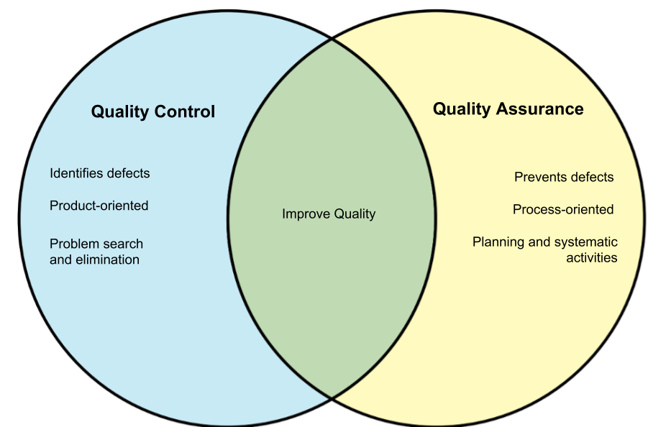
KALİTE KONTROL
(QUALITY KONTROL-QC)
ÜRÜN
KALİTE TEMİNİ
(QUALITY ASSURANCE-QA)
SÜREÇ
Ölçülebilen standartlarla karşılaştırma yapan gerçek kalite performansıdır.
Kalite temin işleminin bir parçasıdır ve kullanılan tüm teknik ve işlemleri kapsar.
Bir ürün veya servisin kalite gerekliliklerini güvenilir bir şekilde sağlamak için gerekli olan planlı ve sistematik eylemlerdir.
Gerekli tüm kalite kontrolleri ve uygulamaya katılan tüm çalışanları kapsar.

Slide 10

GÖREV
TANIMI
YÖNETMELİK
QA and QC
KALİTE
PROTOKOLLER
TG-142
RTT EĞİTİMİ

Slide 11
KALİTE
Radyasyon Onkoloğu
Radyoterapi Teknikeri
RADYOTERAPİ
SÜRECİ
Dozimetrist
Medikal Fizikçi
Mühendis
Notes:
Kalite temini ‘’ En iyi tedavinin ‘’verilmesinin sağlanmasıdır.
Modern Radyoterapi süreci multidisipliner bir süreçtir.

Slide 12
RADYOTERAPİDE KALİTE
WHO
AAPM
ESTRO
COIN
IEC
IPEM
RSS
ISRS
Yapıla işlerin bu standartlar ile değerledirilmesi ve kabul edilen kriterleri sağlaması önemlidir
Bu standartlar olmadan kalite sağlanamaz

Slide 13
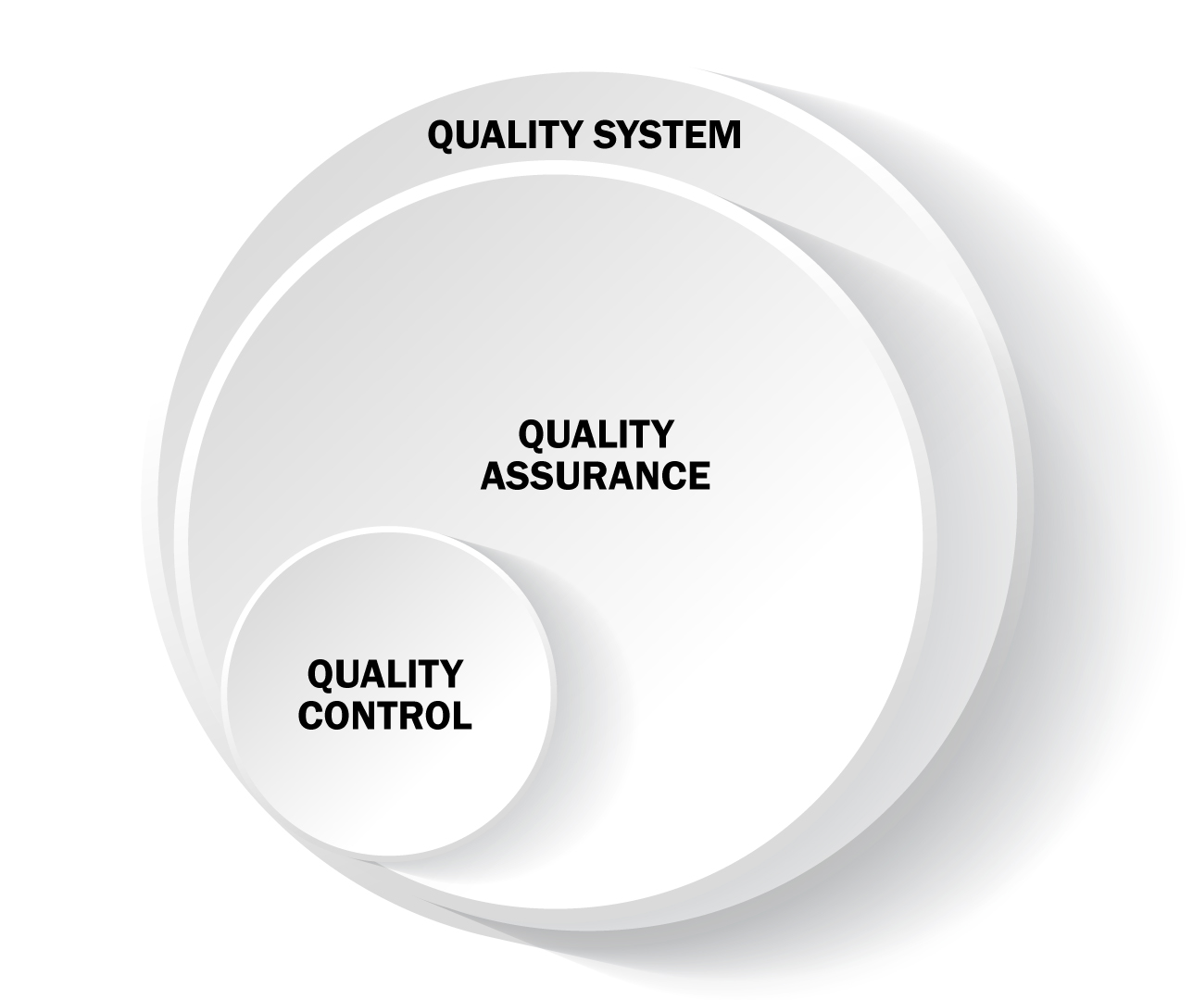
NEDEN KALİTE TEMİNİ ?
Her merkezin spesifik bir kalite programı olmalıdır
Acceptance - Comissioning - Kalite Kontroller - Tedavi
Prescribe Dozun doğru bir şekilde verilebilmesi için
Minimum yan etki
Takip edilen protokoller veya klinik protokoller ile doğru tedavi
Personelin güvenliği
End-to-End
!!! Kalite temini radyoterapi işleminin tüm aşamalarıyla ilgilidir ve radyoterapi sürecindeki tüm çalışanların katılımı ile sağlanır

Slide 14
KALİTE EKİBİ
Radyasyon Onkoloğu
Medikal Fizik Uzm.
Radyoterapi Teknikeri
Hasta tedavisinde görev alan herkes

Slide 15
KALİTE SİSTEMLERİ
Organizasyonel yapı
Sorumluluklar
Prosedür
Süreç

Slide 16
KALİTE
Radyoterapi multidisipliner bir süreçtir
Sorumluluklar farklı disiplinler arasında paylaşılmalı ve açıkça tanımlanmalıdır
Her grup sürecin önemli bir parçasıdır ve kendi spesifik alanlardaki sorumlulukları ile birbiri ile yakın ilişki içinde olmalıdırlar

Slide 17
KALİTE
Belirsizlik ve hataları azaltır
Kaza ve hata olasılığını azaltır
Farklı radyoterapi merkezleri ile karşılaştırma yapılmasını sağlar
Modern radyoterapide daha kompleks tedavilerin uygulanmasını ve gelişmiş teknolojinin tam kullanımını sağlar

Slide 18

GÖREV
TANIMI
YÖNETMELİK
QA and QC
KALİTE
PROTOKOLLER
TG-142
RTT EĞİTİMİ

Slide 19
PROTOKOLLER
TG-40: Quality Assurance of Medical Accelerator
TG - 135: Quality assurance for robotic radiosurgery
TG-142: Quality Assurance of Medical Accelerator
TG-179: Quality Assurance Image Guided Radiation Therapy Utilized CT-based Technologies
TG-58: Clinical Use of poprtal Imaging
TG-76: The Menegament of Respiratory Motion in Radiation Oncology
TG-66 :Quality Assurance for Computed Tomography Simulators and Computed Tomography Simulation Process

Slide 20

GÖREV
TANIMI
YÖNETMELİK
QA and QC
KALİTE
PROTOKOLLER
TG-142
RTT EĞİTİMİ

Slide 21
TG-142
TG-142, doğrusal hızlandırıcı kalite kontrol önerileri için TG-40 önerilerini güncelledi
TG-142, hızlandırıcının kullanım amacına (IMRT, SRS/SBRT) bağlı olarak farklı toleranslar ayarlayarak, bir QA programının uygulanmasının maliyetlerini ve maliyetlerine karşı dengelemeye çalışır.
Raporda QA ekibi üyeleri - prosedürler - eğitim ve end-to-end sistem kontrolleriyle ilgili bir QA programının kurulmasına ilişkin öneriler mevcut

Slide 22
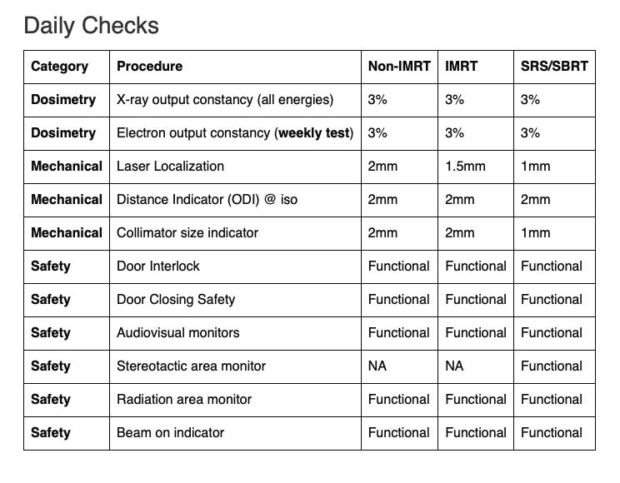
Task Group 142 report: Quality assurance of medical accelerators
Eric E. Klein, Joseph Hanley, John Bayouth, Fang-Fang Yin, William Simon, Sean Dresser, Christopher Serago, Francisco Aguirre, Lijun Ma, Bijan Arjomandy, Chihray Liu, Carlos Sandin, Todd Holmes

Slide 23
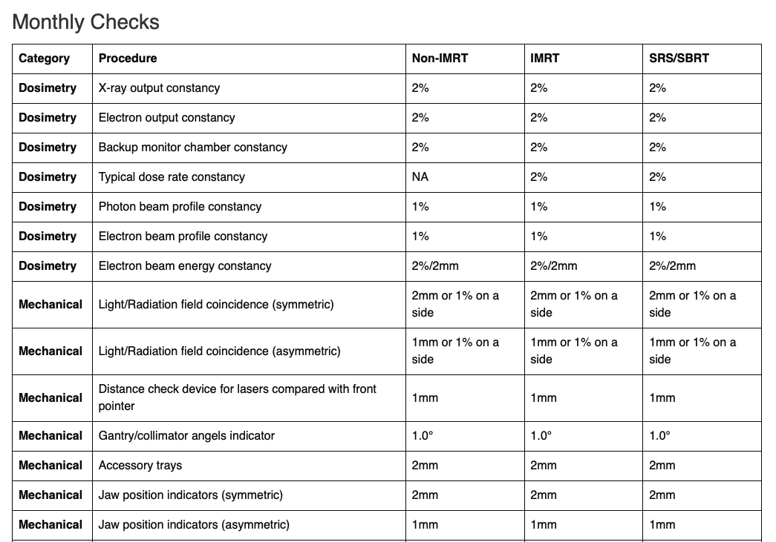
Task Group 142 report: Quality assurance of medical accelerators
Eric E. Klein, Joseph Hanley, John Bayouth, Fang-Fang Yin, William Simon, Sean Dresser, Christopher Serago, Francisco Aguirre, Lijun Ma, Bijan Arjomandy, Chihray Liu, Carlos Sandin, Todd Holmes

Slide 24
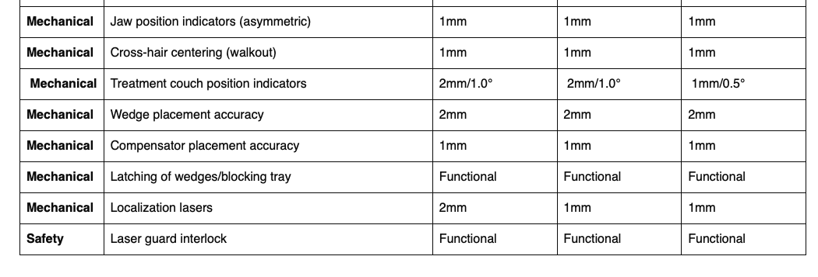
Monthly Checks
Task Group 142 report: Quality assurance of medical accelerators
Eric E. Klein, Joseph Hanley, John Bayouth, Fang-Fang Yin, William Simon, Sean Dresser, Christopher Serago, Francisco Aguirre, Lijun Ma, Bijan Arjomandy, Chihray Liu, Carlos Sandin, Todd Holmes

Slide 25
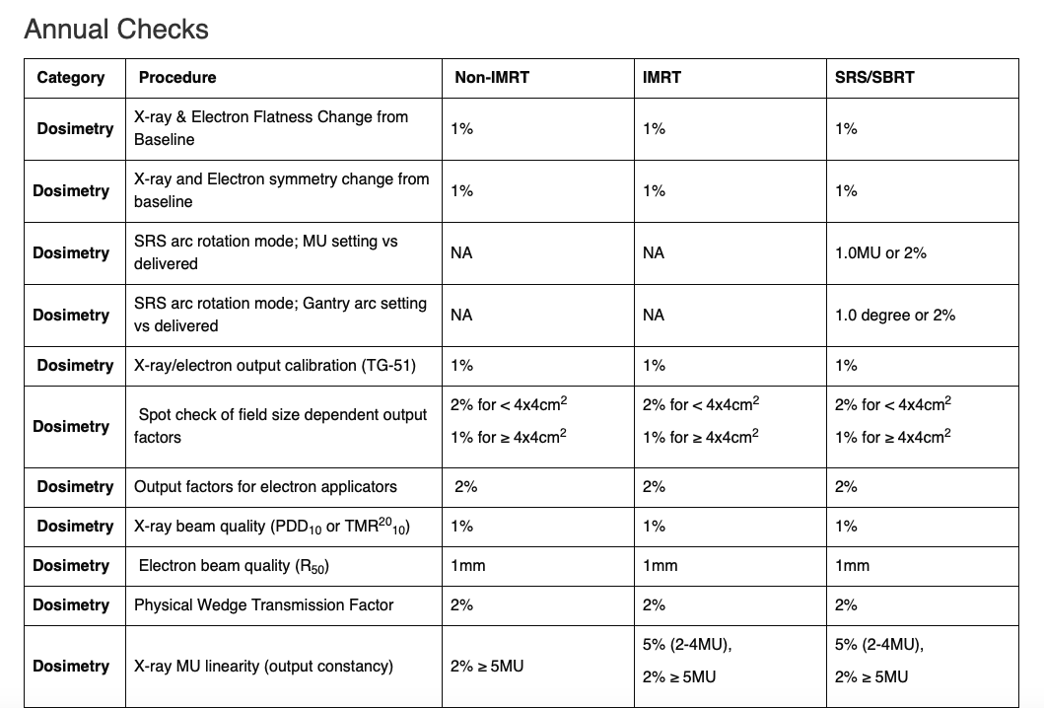
Task Group 142 report: Quality assurance of medical accelerators
Eric E. Klein, Joseph Hanley, John Bayouth, Fang-Fang Yin, William Simon, Sean Dresser, Christopher Serago, Francisco Aguirre, Lijun Ma, Bijan Arjomandy, Chihray Liu, Carlos Sandin, Todd Holmes

Slide 26
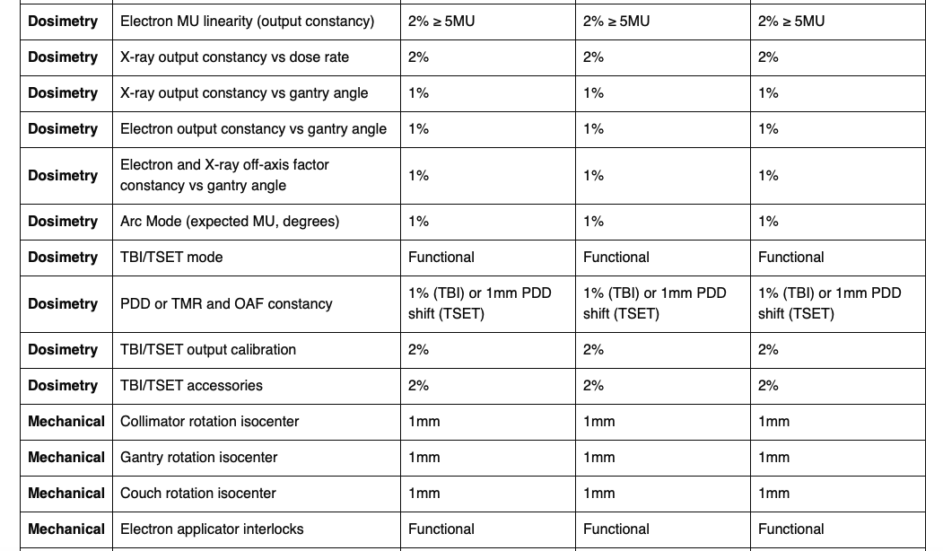
Annual Checks
Task Group 142 report: Quality assurance of medical accelerators
Eric E. Klein, Joseph Hanley, John Bayouth, Fang-Fang Yin, William Simon, Sean Dresser, Christopher Serago, Francisco Aguirre, Lijun Ma, Bijan Arjomandy, Chihray Liu, Carlos Sandin, Todd Holmes

Slide 27
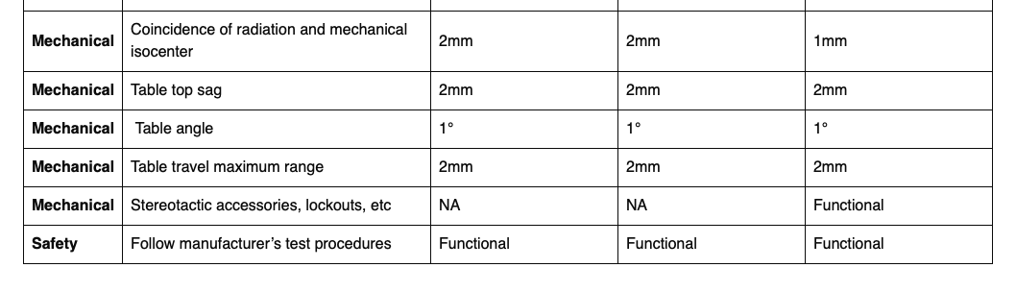
Annual Checks
Task Group 142 report: Quality assurance of medical accelerators
Eric E. Klein, Joseph Hanley, John Bayouth, Fang-Fang Yin, William Simon, Sean Dresser, Christopher Serago, Francisco Aguirre, Lijun Ma, Bijan Arjomandy, Chihray Liu, Carlos Sandin, Todd Holmes

Slide 28
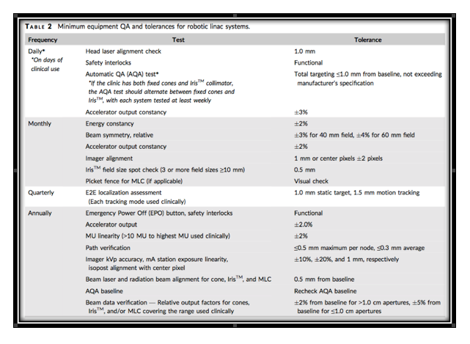
Report of AAPM TG 135: Quality assurance for robotic radiosurgery
Sonja Dieterich, Carlo Cavedon, Cynthia F. Chuang, Alan B. Cohen, Jeffrey A. Garrett, Charles L. Lee, Jessica R. Lowenstein, Maximian F. d'souza, David D. Taylor Jr., Xiaodong Wu, Cheng Yu

Slide 29
GÖRÜNTÜLEME SİSTEMLERİNİN
GÜNLÜK KALİTE KONTROLU
TEST | TOLERANS
 | KONVANSIYEL | SRS/SBRT
Günlük
PlanarKV ve MV (EPID)
Çarpma Dedektörü | Çalışıyor | Çalışıyor
İstenilen pozisyona gelme | < 2mm | < 1mm
Görüntüleme ve tedavi koordinat uygunluğu | < 2mm | < 1mm
Cone-Beam CT (kV and MV)
Çarpma Dedektörü | Çalışıyor | Çalışıyor
İstenilen pozisyona gelme | < 2mm | < 1mm
Görüntüleme ve tedavi koordinat uygunluğu | < 1mm | < 1mm
Quality assurance for computed-tomography simulators and the computed-tomography-simulation process: Report of the AAPM Radiation Therapy Committee Task Group No. 66
Sasa Mutic, Jatinder R. Palta, Elizabeth K. Butker, Indra J. Das, M. Saiful Huq, Leh-Nien Dick Loo, Bill J. Salter, Cynthia H. McCollough, Jacob Van Dyk

Slide 30
NEFES TAKİP SİSTEMİ
TEST | TOLERANS
 | Klasik | IMRT | SRS/SBRT
Output |  | 2mm
Faz , ampitude huzme kontrolu |  | Çalışıyor
Tedavi odasındaki nefes kontrol ekranı |  | Çalışıyor
Gating kilidi |  | Çalışıyor
The management of respiratory motion in radiation oncology report of AAPM Task Group 76
Paul J Keall ¹, Gig S Mageras, James M Balter, Richard S Emery, Kenneth M Forster, Steve B Jiang, Jeffrey M Kapatoes, Daniel A Low, Martin J Murphy, Brad R Murray, Chester R Ramsey, Marcel B Van Herk, S Sastry Vedam, John W Wong, Ellen Yorke

Slide 31
CT Simülatör Günlük Kalite Kontrol
Günlük Testler
Prosedürler
Güvenlik Anahtarları | Fonksiyonel
Kapı Kiliti | Fonksiyonel
Lazerler | 2mm
Mesafe Göstergesi | 2mm
Quality assurance for computed-tomography simulators and the computed-tomography-simulation process: Report of the AAPM Radiation Therapy Committee Task Group No. 66
Sasa Mutic, Jatinder R. Palta, Elizabeth K. Butker, Indra J. Das, M. Saiful Huq, Leh-Nien Dick Loo, Bill J. Salter, Cynthia H. McCollough, Jacob Van Dyk

Slide 32

GÖREV
TANIMI
YÖNETMELİK
QA and QC
KALİTE
PROTOKOLLER
TG-142
RTT EĞİTİMİ

Slide 33
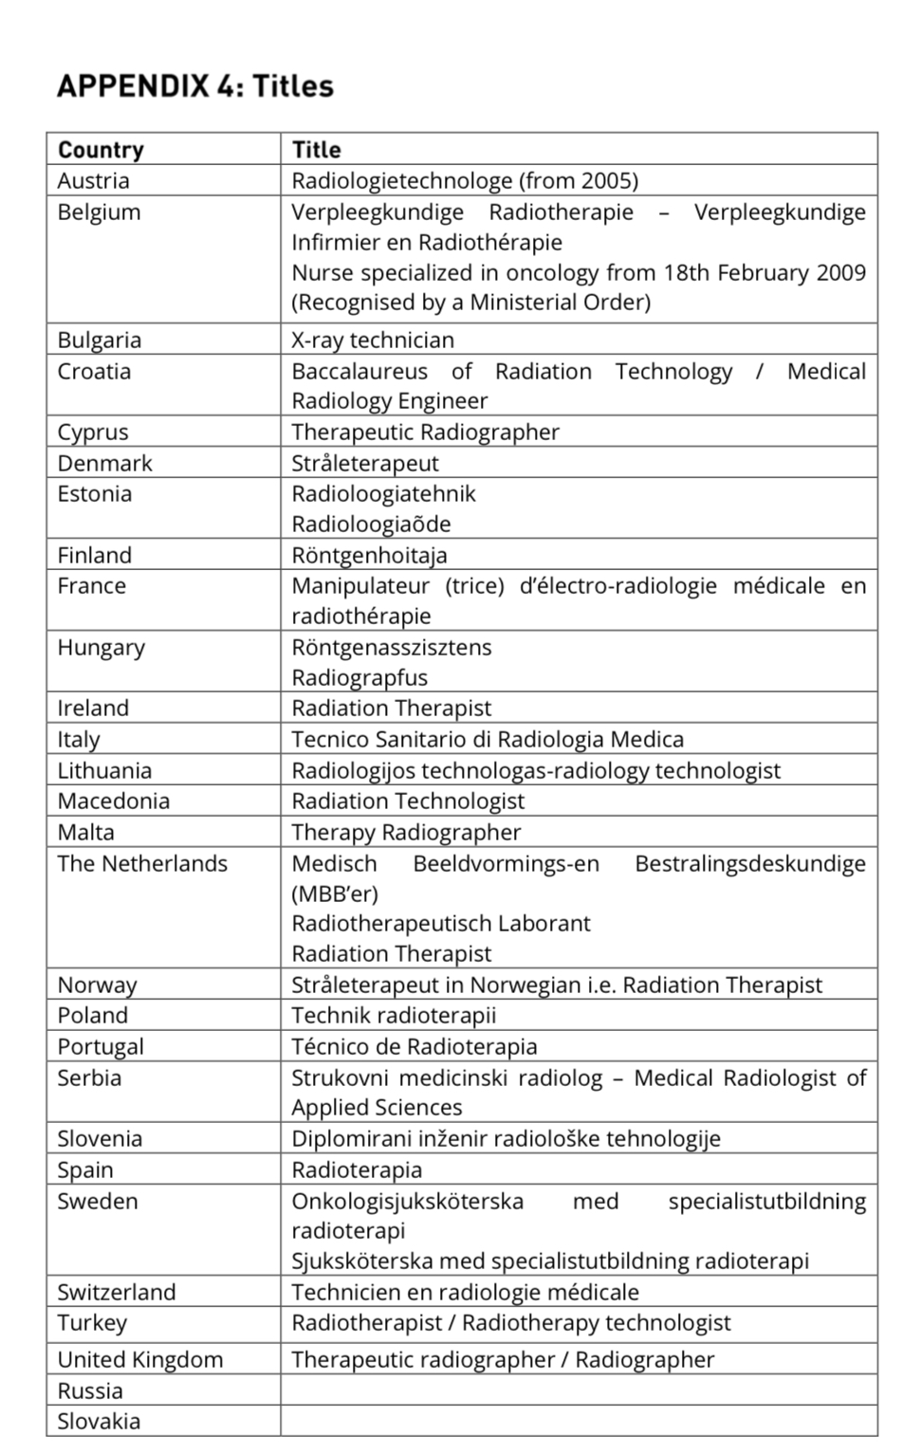
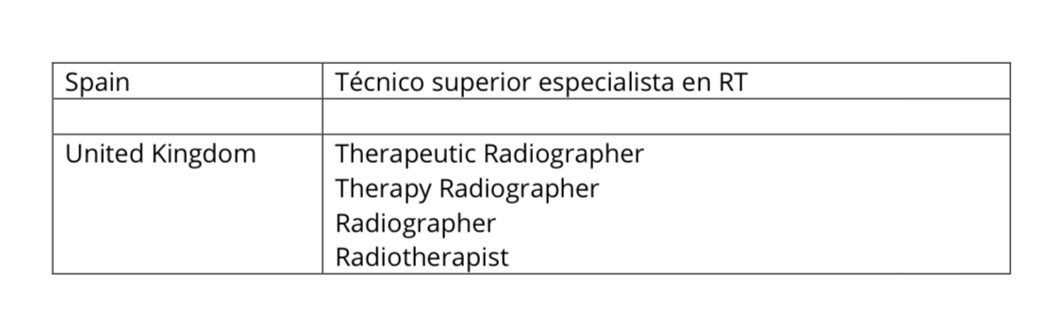
Kasım 2014, ESTRO, Benchmarking document for Radiation TherapisTs

Slide 34
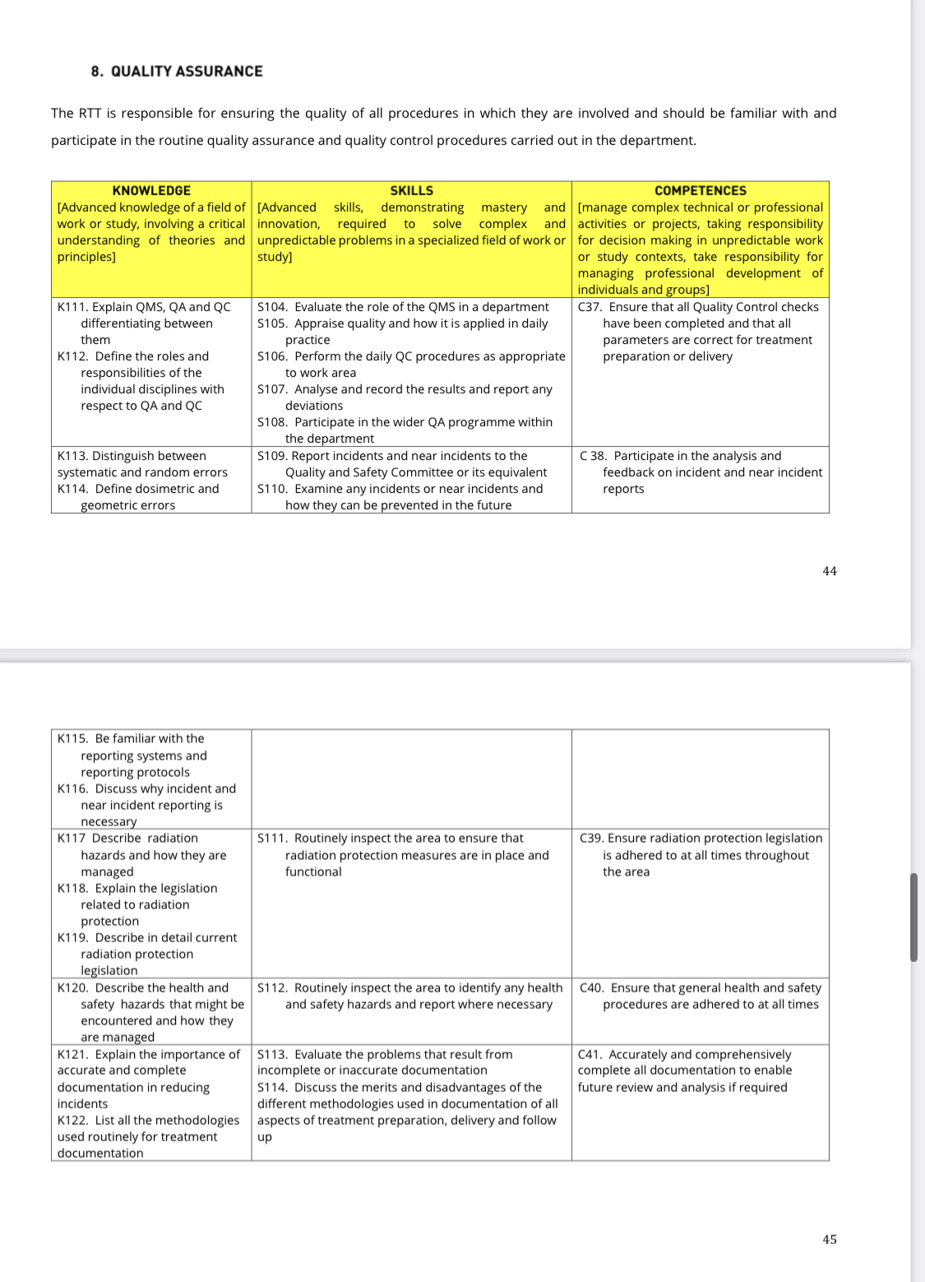
Kasım 2014, ESTRO, Benchmarking document for Radiation TherapisTs

Slide 35
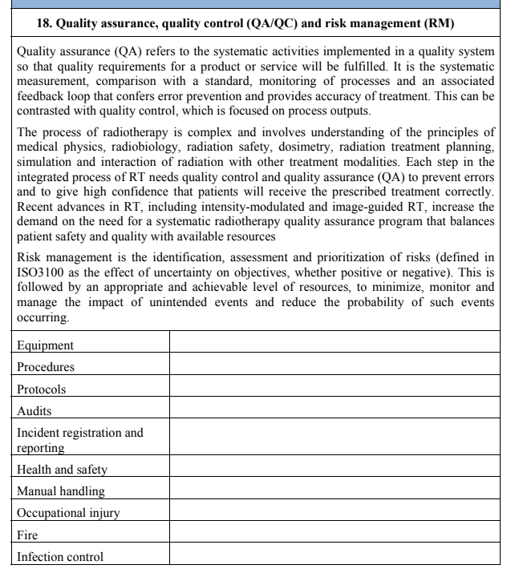

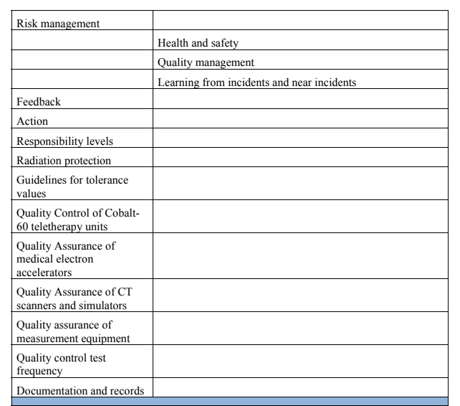

Slide 36
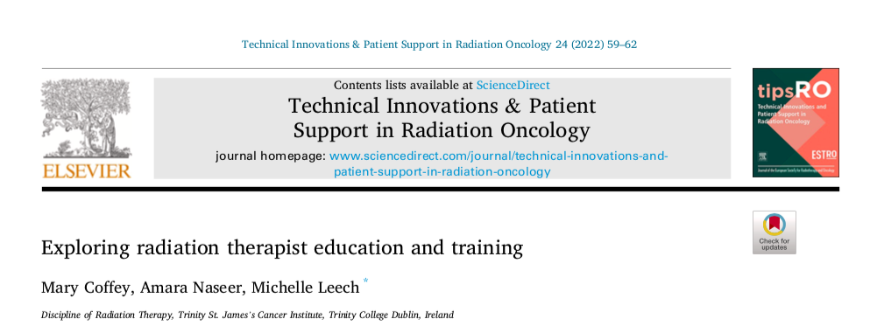
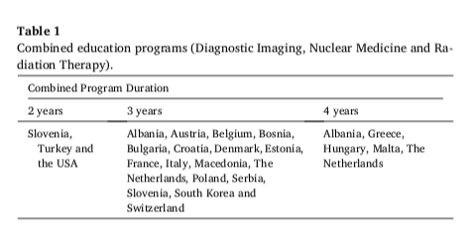

Slide 37
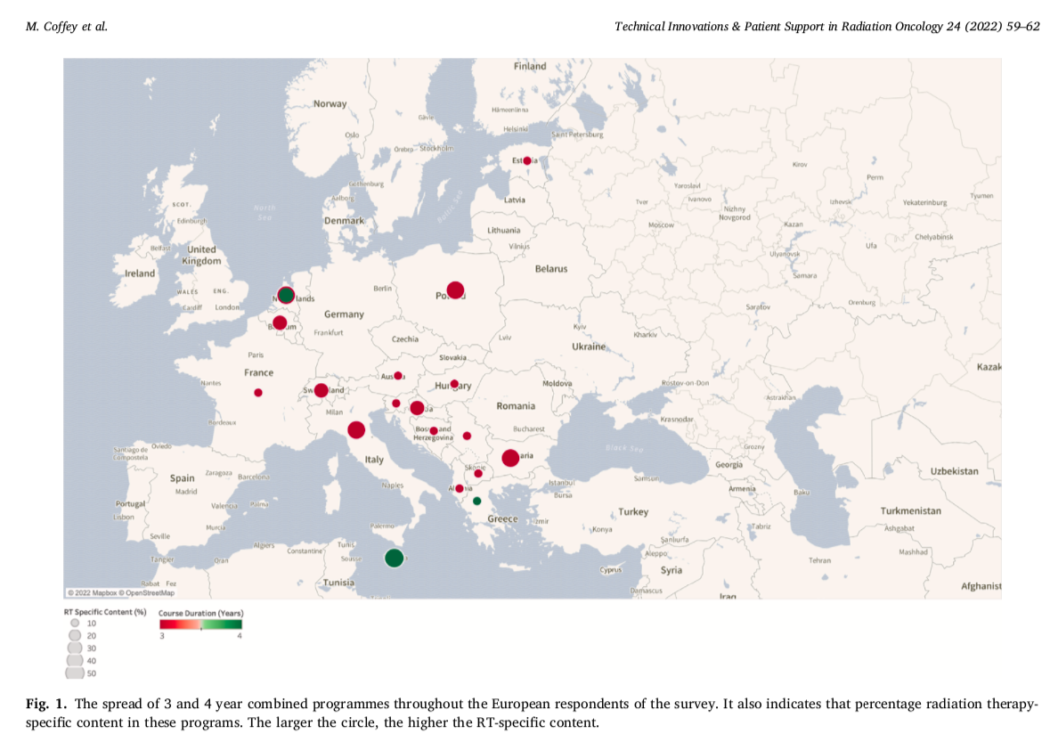

Slide 38

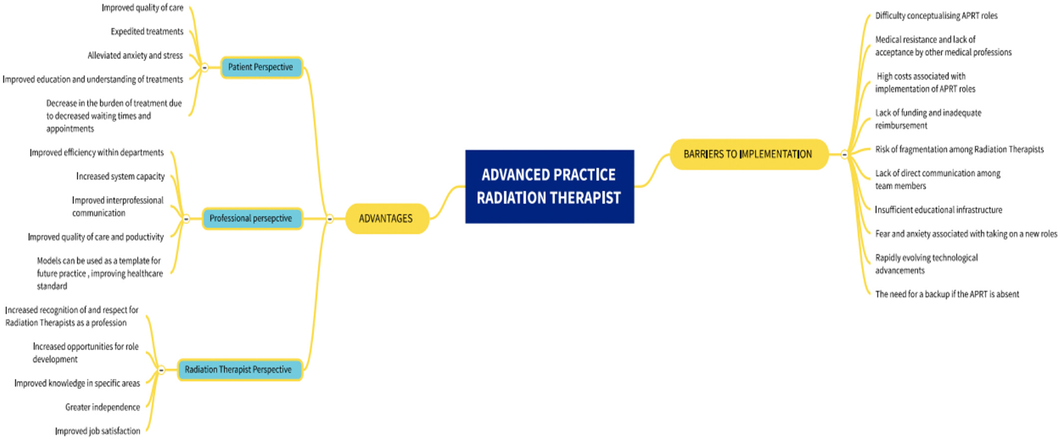

Slide 39
TEŞEKKÜRLER

